Slide 1
主日信息
我的主已經復活了！

Slide 2
主要經文：太28：1-10
安息日將盡，七日的頭一日，天快亮的時候，抹大拉的馬利亞和那個馬利亞來看墳墓。 2 忽然，地大震動；因為有主的使者從天上下來，把石頭滾開，坐在上面。 3 他的相貌如同閃電，衣服潔白如雪。 4 看守的人就因他嚇得渾身亂戰，甚至和死人一樣。 5 天使對婦女說：「不要害怕！我知道你們是尋找那釘十字架的耶穌。 6 他不在這裡，照他所說的，已經復活了。你們來看安放主的地方。 7 快去告訴他的門徒，說他從死裡復活了，並且在你們以先往加利利去，在那裡你們要見他。看哪，我已經告訴你們了。」 8 婦女們就急忙離開墳墓，又害怕，又大大地歡喜，跑去要報給他的門徒。 9 忽然，耶穌遇見她們，說：「願你們平安！」她們就上前抱住他的腳拜他。 10 耶穌對她們說：「不要害怕！你們去告訴我的弟兄，叫他們往加利利去，在那裡必見我。」

Slide 3
耶穌基督復活後，帶來的震動與改變
基督成全了律法
在靈界帶來的改變與衝擊
三. 對跟隨基督的人代表的意義

Slide 4
陰間
（三天）

Slide 5
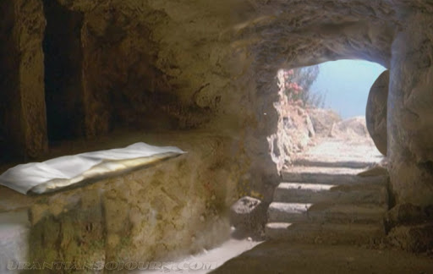
空墳墓

Slide 6
一. 基督成全了律法
從安息日到主日
出20：8，11-當記念安息日，守為聖日。。。11-因為六日之內，耶和華造天、地、海，和其中的萬物，第七日便安息，所以耶和華賜福與安息日，定為聖日。
申5：15-你也要記念你在埃及地作過奴僕；耶和華─你 神用大能的手和伸出來的膀臂將你從那裡領出來。
2. 人子是安息日的主
路6：5-又對他們說：“人子是安息日的主。”
3. 出律法的門，進入恩典的門得著新生命
1.） 耶穌基督是更美的祭物，成就更美的約

Slide 7
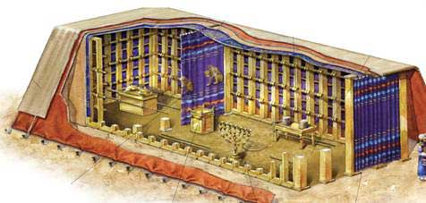
舊約摩西的帳幕
桌子和陳設餅
約櫃
金香壇
金燈台

Slide 8
 | 舊約 （律法） | 新約 （恩典）
聖所 | 地上帳幕（是人手所造） | 天上的真帳幕(來9：24)-神所在的至聖所
 | 屬地的（影兒） | 屬天的（實體）
大祭司 | 亞倫後裔（照屬肉體的條例） | 耶穌基督（照著無窮生命的大能）
祭物 | 牛羊鴿子斑鳩。。。 | 耶穌基督
血 | 牛羊的血 | 耶穌基督的血
 | 使人成聖，身體潔净（外在） | 洗净良心，脫離死刑（内在）
 | 立舊約（在西乃山） | 立新約（錫安山）
 | 潔净地上物件 | 潔净天上本物
 | 一獻再獻，不能除罪（利未人祭司須先為自己的罪獻祭，有死阻隔，不能長久，多次獻祭） | 一次獻祭，永遠完全（基督為祭司，是獨一的，長久不更換，聖潔無邪惡，無玷污，遠離罪人，高過諸天，一次獻祭）

Slide 9
死啊，你的毒鈎在哪裏！
林前15：55-死啊！你得勝的權勢在哪裡？死啊！你的毒鉤在哪裡？ 56 死的毒鉤就是罪，罪的權勢就是律法。 57 感謝 神，使我們藉著我們的主耶穌基督得勝。

Slide 10
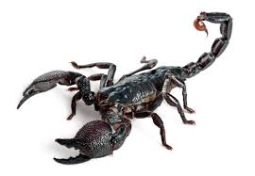
除去罪之後，死在人身上沒有權柄（林前15）
毒鈎

Slide 11
二. 在靈界帶來的改變與衝擊
1. 打破撒旦的頭（創3：15）
羅6：23-因為罪的工價乃是死；惟有神的恩賜，在我們的主基督耶穌裡， 乃是永生。
來2：14-15-兒女既同有血肉之體，他也照樣親自成了血肉之體，特要藉著死敗壞那掌死權的，就是魔鬼， 15 並要釋放那些一生因怕死而為奴僕的人。
2. 敗壞掌死權的魔鬼；得著死亡和陰間的鑰匙
啓1:18-我一看見，就仆倒在他腳前，像死了一樣。他用右又是那存活的；我曾死過，現在又活了，直活到永永遠遠；並且拿著死亡和陰間的鑰匙。

Slide 12
三. 對跟隨基督的人代表的意義：
信徒成爲神的兒子，是基督的弟兄
徒13：33-神已經向我們這作兒女的完全應驗，叫耶穌復活了，正如詩篇第二篇上所記：“你是我的兒子，我今日生了你。”
約1：12-凡接待他的，就是信他名的人，他就賜他們權柄做神的兒女。
2. 凡在基督裏的都要重生；死後要復活
約12：24-我實實在在地告訴你們，一粒麥子不落在地裡死了，仍舊是一粒，若是死了，就結出許多子粒來。
喚醒呼召，完成使命
4. 得勝的要與基督一同做王一千年（啓22：5）

